Slide 1

MODELOS DE NEGOCIO Y STARTUPS
TEMA 11
DESARROLLO DE EXPERIMENTOS
Presentación de experimentos
Análisis de métricas y resultados
Aplicación de pivotes al modelo de negocio
Autoevaluación de equipos de trabajo

Slide 2

INTRODUCCIÓN
DE LA SESIÓN

Slide 3

+ INTRODUCCIÓN
El desarrollo de experimentos con un MVP (Producto Mínimo Viable), implica probar hipótesis de negocio con versiones mínimas del producto para obtener feedback valioso y hacer ajustes rápidos.
La importancia de esta etapa radica en que permite:
Validar ideas con el menor esfuerzo y costo posible.
Recoger datos reales del mercado.
Mejorar continuamente el producto y el modelo de negocio.
En esta sesión, aprenderemos a ejecutar experimentos realizados con un MVP, analizar métricas y resultados, aplicar pivotes al modelo de negocio basado en los resultados, y realizar una autoevaluación de su desempeño en equipo.

Slide 4
PRESENTACIÓN DE EXPERIMENTOS

Slide 5
+ PRESENTACIÓN DE EXPERIMENTOS
La presentación de experimentos con un MVP es crucial para comunicar claramente la hipótesis, metodología y expectativas del experimento.
A continuación, conoceremos cómo estructurar esta presentación y analizaremos ejemplos de diferentes tipos de experimentos que se pueden realizar.
HIPÓTESIS
FEEDBACK
CONSTRUIR
MERCADO
EXPERIMENTO
LANZAR

Slide 6
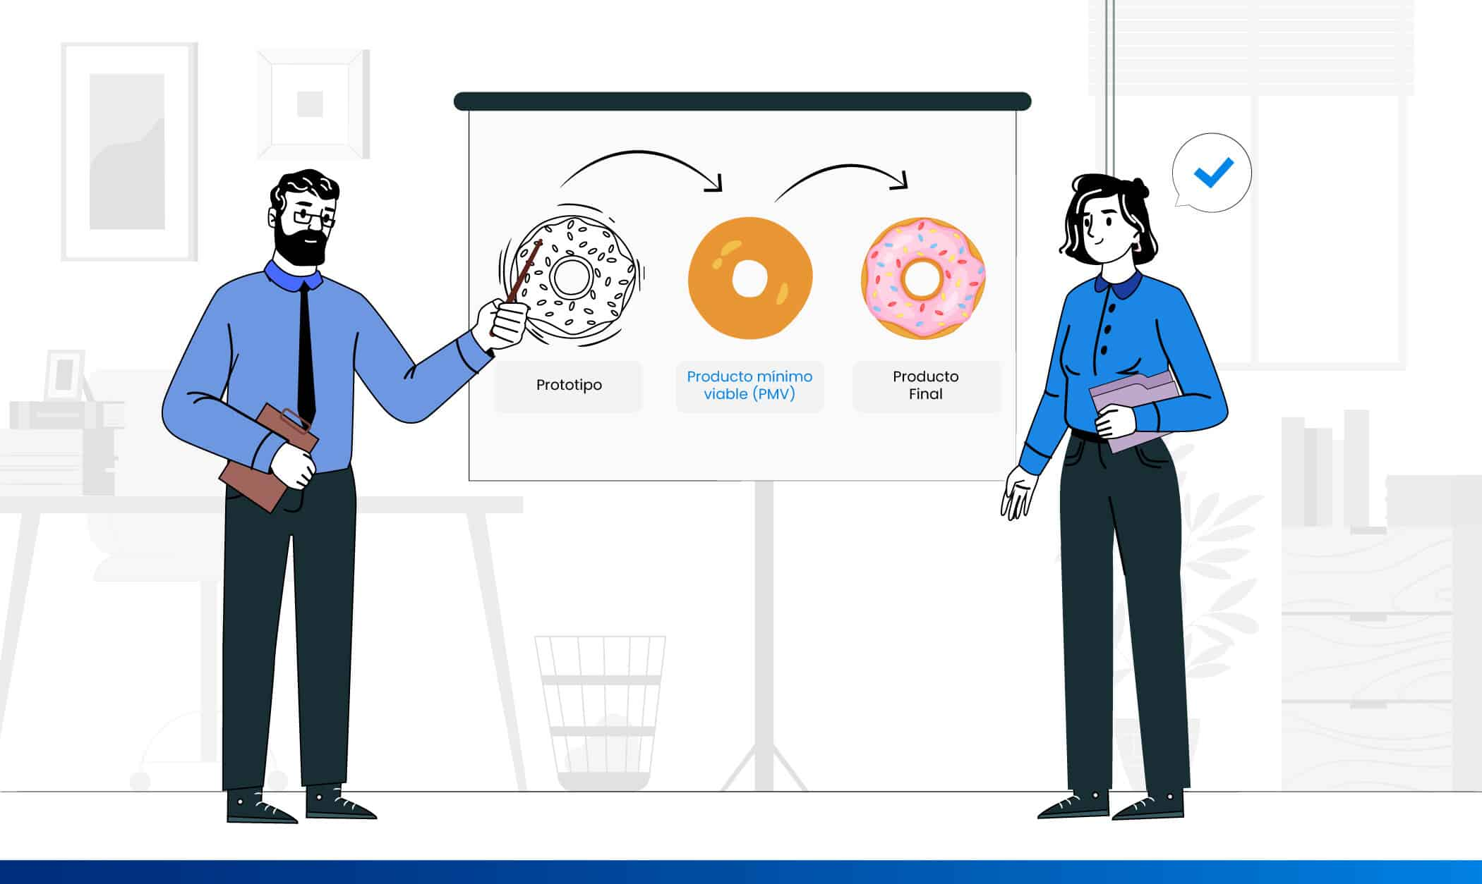
+ PRESENTACIÓN DE EXPERIMENTOS
ESTRUCTURA DE LA PRESENTACIÓN
+ 01. INTRODUCCIÓN
Contexto del proyecto: Breve descripción del problema o necesidad del cliente que se está abordando.
Hipótesis: La suposición que se quiere validar. Ejemplo: "Creemos que nuestra aplicación de productividad aumentará la eficiencia del equipo en un 20%."

Slide 7

+ PRESENTACIÓN DE EXPERIMENTOS
ESTRUCTURA DE LA PRESENTACIÓN
+ 02. DESCRIPCIÓN DEL MVP
Características del MVP: Qué incluye y qué se ha dejado fuera deliberadamente. Ejemplo: "Nuestro MVP es una versión básica de la aplicación que permite a los usuarios crear y asignar tareas, pero no incluye funciones avanzadas como la integración con otras herramientas.“
Motivo de la selección de estas características: Justificación de por qué estas características son suficientes para validar la hipótesis.

Slide 8

+ PRESENTACIÓN DE EXPERIMENTOS
ESTRUCTURA DE LA PRESENTACIÓN
+ 03. METODOLOGÍA DEL EXPERIMENTO
Población objetivo: Quiénes serán los participantes del experimento. Ejemplo: "Se invita a 50 pequeñas empresas a probar la aplicación durante un mes."
Procedimiento de implementación: Cómo se llevará a cabo el experimento. Ejemplo: "Se proporcionará acceso a la aplicación y se realizará una capacitación inicial de una hora para cada equipo."
Duración del experimento: Tiempo que se llevará a cabo la prueba. Ejemplo: "El experimento durará cuatro semanas.“

Slide 9

+ PRESENTACIÓN DE EXPERIMENTOS
ESTRUCTURA DE LA PRESENTACIÓN
+ 04. MÉTRICAS Y RESULTADOS ESPERADOS
Métricas clave: Que se medirá y cómo se cuantifica el éxito. Ejemplo: "Mediremos la cantidad de tareas completadas por usuario por semana, el tiempo promedio para completar una tarea y el nivel de satisfacción del usuario.“
Resultados esperados: Qué se espera observar si la hipótesis es correcta. Ejemplo: "Esperamos ver un aumento del 20% en la eficiencia del equipo y una satisfacción del usuario superior al 80%.”

Slide 10
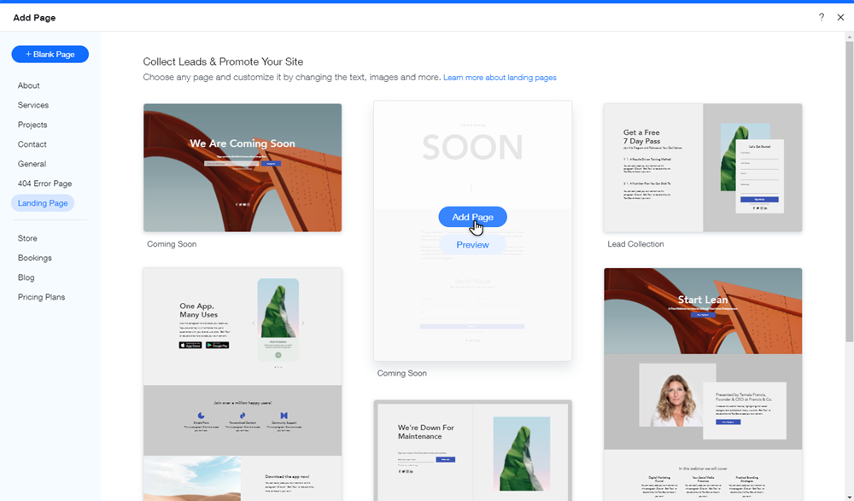
+ PRESENTACIÓN DE EXPERIMENTOS
TIPOS DE EXPERIMENTOS
LANDING PAGE
Objetivo: Validar el interés en un nuevo producto o servicio.
Metodología: Crear una página web con información básica del producto y una llamada a la acción para inscribirse en una lista de espera o recibir más información.
Métricas: Tasa de conversión (porcentaje de visitantes que se inscriben), comentarios y preguntas recibidas.
Resultados esperados: Alta tasa de conversión indicaría un fuerte interés en el producto.

Slide 11
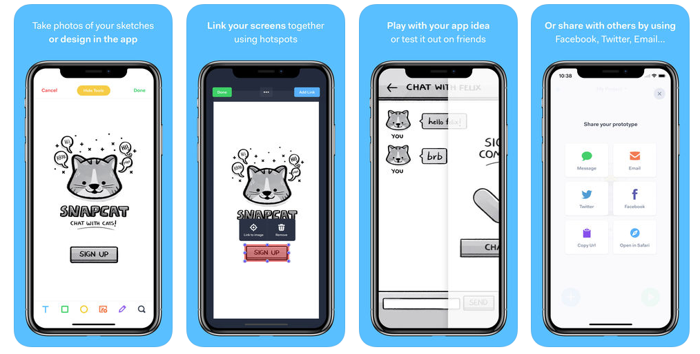
+ PRESENTACIÓN DE EXPERIMENTOS
TIPOS DE EXPERIMENTOS
PROTOTIPO DE APLICACIÓN
Objetivo: Probar la usabilidad y aceptación inicial del diseño de una aplicación o sitio web.
Metodología: Crear un prototipo básico (wireframe) y realizar pruebas de usuario.
Métricas: Tasa de éxito de tareas, tiempo para completar tareas, feedback cualitativo.
Resultados esperados: Identificación de problemas de usabilidad y validación del concepto inicial.

Slide 12

+ PRESENTACIÓN DE EXPERIMENTOS
TIPOS DE EXPERIMENTOS
FAN PAGE
Objetivo: Evaluar el interés del mercado en un producto.
Metodología: Lanzar una campaña en redes sociales dirigida a un público específico y medir la interacción.
Métricas: Click-through rate (CTR), tasa de conversión, engagement en redes sociales.
Resultados esperados: Alta interacción y conversión indicarían un fuerte interés en el producto.

Slide 13
ANÁLISIS DE MÉTRICAS Y RESULTADOS

Slide 14
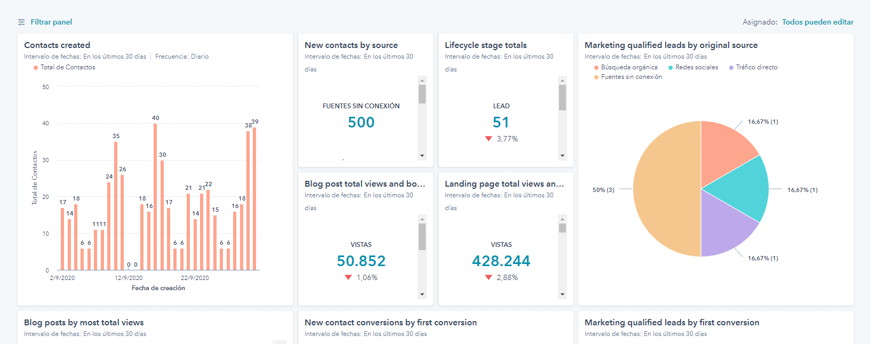
+ ANÁLISIS DE MÉTRICAS Y RESULTADOS
CONCEPTO
El análisis de métricas y resultados implica recopilar datos relevantes, interpretarlos correctamente y tomar decisiones informadas basadas en los hallazgos.
A continuación se detalla cómo realizar un análisis efectivo de métricas y resultados.

Slide 15

+ ANÁLISIS DE MÉTRICAS Y RESULTADOS
TIPOS DE MÉTRICAS
+ 01. MÉTRICAS DE VANIDAD VS. MÉTRICAS ACCIONABLES
Métricas de Vanidad: Son datos que pueden parecer impresionantes pero no proporcionan información práctica para la toma de decisiones. Ejemplos: número de visitas a la web, número de descargas.
Métricas Accionables: Proporcionan insights valiosos que pueden influir en la estrategia de negocio. Ejemplos: tasa de conversión, costo de adquisición de clientes (CAC), valor de vida del cliente (LTV).

Slide 16
+ ANÁLISIS DE MÉTRICAS Y RESULTADOS
TIPOS DE MÉTRICAS
+ 02. MÉTRICAS CLAVE
CAC (Costo de Adquisición de Clientes): Cuánto cuesta adquirir un nuevo cliente.
LTV (Valor de Vida del Cliente): Ingresos generados por un cliente a lo largo de su relación con la empresa.
Tasa de Conversión: Porcentaje de usuarios que completan una acción deseada (por ejemplo, registrarse, comprar).
Tasa de Retención: Porcentaje de usuarios que continúan utilizando el producto después de un período de tiempo.
Net Promoter Score (NPS): Mide la lealtad del cliente y la probabilidad de que recomiende el producto a otros.

Slide 17
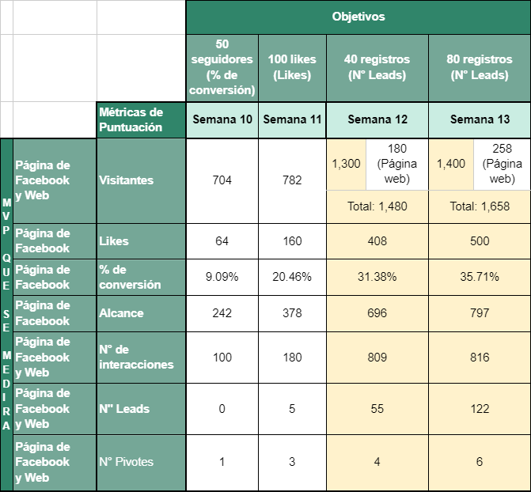
+ ANÁLISIS DE MÉTRICAS Y RESULTADOS
EJEMPLO DE MÉTRICAS Y RESULTADOS
Notes:
En este cuadro, se pueden ver los resultados obtenidos por cada métrica establecida por semana.

Slide 18
APLICACIÓN DE PIVOTES AL MODELO DE NEGOCIO

Slide 19
+ APLICACIÓN DE PIVOTES AL MODELO DE NEGOCIO
CONCEPTO
Cambio estructural en el modelo de negocio basado en los resultados obtenidos de los experimentos.
Ejemplo de pivote: Inicialmente se desarrolló una aplicación de gestión de tareas para profesionales ocupados, pero se descubre que los estudiantes universitarios están más interesados y comprometidos.
Tipos de Pivotes:
Pivote de Cliente: Cambiar el segmento de clientes objetivo.
Pivote de Problema: Reevaluar el problema que se está resolviendo.
Pivote de Solución: Modificar el producto para abordar mejor el problema.
Pivote de Tecnología: Adoptar una tecnología diferente para la solución.
Pivote de Canal: Cambiar la forma en que el producto llega a los clientes.

Slide 20
+ APLICACIÓN DE PIVOTES AL MODELO DE NEGOCIO
CONCEPTO
Proceso de Pivote:
Evaluación: Analizar los resultados del experimento y determinar si es necesario un pivote.
Planificación: Definir el nuevo enfoque y los cambios necesarios.
Implementación: Realizar los cambios en el producto y el modelo de negocio.
Validación: Realizar nuevos experimentos para validar el pivote.
Ejemplos de Pivotes Exitosos:
Twitter: De una plataforma de podcasts a una red social.
YouTube: De una plataforma de citas en video a una plataforma de intercambio de videos.
Slack: De un videojuego online a una herramienta de comunicación empresarial.

Slide 21
AUTOEVALUACIÓN DE EQUIPOS DE TRABAJO

Slide 22

+ AUTOEVALUACIÓN DE EQUIPOS DE TRABAJO
CRITERIOS DE EVALUACIÓN
COMUNICACIÓN:
¿Cómo fue la comunicación dentro del equipo?
COLABORACIÓN:
¿Se distribuyeron las tareas de manera equitativa?
CUMPLIMIENTO DE PLAZOS:
¿El equipo cumplió con los plazos establecidos?
RESOLUCIÓN DE PROBLEMAS:
¿Cómo se manejaron los obstáculos y los desafíos?
CONTRIBUCIÓN INDIVIDUAL:
¿Cómo fue la contribución de cada miembro?

Slide 23

+ AUTOEVALUACIÓN DE EQUIPOS DE TRABAJO
MÉTODO DE EVALUACIÓN
CUESTIONARIO:
Completar un cuestionario de autoevaluación individual y de equipo.
DISCUSIÓN EN EQUIPO:
Realizar una reunión para discutir las respuestas y proponer mejoras.
FEEDBACK 360:
Recibir y proporcionar feedback constructivo entre los miembros del equipo.

Slide 24

+ AUTOEVALUACIÓN DE EQUIPOS DE TRABAJO
FORMATO DE EVALUACIÓN
Cada miembro completa una evaluación individual.
Se realiza una evaluación conjunta del equipo en una sesión de feedback.
Se identifican áreas de mejora y se proponen acciones para futuras colaboraciones.

Slide 25

CONCLUSIONES MÁS REFERENCIAS

Slide 26

+ CONCLUSIONES
La presentación de un experimento con MVP debe ser clara, estructurada y persuasiva, destacando la lógica detrás de cada decisión. Utilizar ejemplos prácticos ayuda a ilustrar cómo diferentes enfoques pueden validar distintas hipótesis de negocio.
El análisis de métricas y resultados es un proceso sistemático que incluye la recopilación de datos, interpretación de resultados y toma de decisiones informadas. Utilizando métricas accionables y herramientas de analítica adecuadas, se pueden obtener insights valiosos que guíen el desarrollo y mejora continua del producto.
La aplicación de pivotes al modelo de negocio es un proceso iterativo basado en el aprendizaje constante y la adaptación rápida a las necesidades del mercado. Al identificar la necesidad de un pivote, definir un nuevo enfoque, implementarlo y evaluarlo cuidadosamente, las startups pueden mejorar significativamente sus posibilidades de éxito y encontrar un mejor ajuste entre el producto y el mercado.

Slide 27

BIBLIOGRAFÍA MÁS REFERENCIAS

Slide 28

+ BIBLIOGRAFÍA
Hubspot. (2020). MVP: 3 pasos para desarrollar un producto mínimo viable. Recuperado de https://blog.hubspot.es/sales/producto-minimo-viable.
IEBS. (2020). Qué es un PMV y cómo implementarlo. Recuperado de https://www.iebschool.com/blog/que-es-un-pmv-creacion-empresas/.
Suricatalabs. (2020). Casos populares de producto mínimo viable. Recuperado de https://suricatalabs.com/casos-populares-de-producto-minimo-viable/.
Advenio. (2013). Producto mínimo viable: mejor hecho que perfecto. Recuperado de https://advenio.es/el-producto-minimo-viable-mejor-hecho-que-perfecto/.
Thinkersco. (2020). Prototipo versus producto mínimo viable. Recuperado de https://thinkersco.com/comunidad/blog/prototipo-vs-producto-minimo-viable/.

